Slide 1
系統分析與設計＿第5組
國軍生理狀況監控系統
指導教授
蘇國瑋
組員
0524008 陳建宇
0524026 朱善美
0524066 劉忠守

Slide 2
目錄
簡介
利害關係人目標表
事件表
PART ONE
PART TWO
PART THREE
使用案例圖
最重要的使用案例
系統畫面
系統活動圖
PART FOUR
PART FIVE
PART SIX
PART SEVEN

Slide 3
簡介
PART ONE

Slide 4

簡介
●「穿戴式科技」應用現有科技開發出微型輕便化的裝置，使其可以穿戴在人的身上以擷取生理資訊，然後經由有線或無線通訊的方式把資料傳遞到雲端運算，雲端再把結果反饋到個人行動裝置上，讓使用者可以得到所需要的資訊。
●「穿戴式裝置」的類型可從一般穿戴樣式到貼黏樣式，系統架構可從單純訊號擷取分析到完整後端雲端服務，應用更可從單純的運動記錄到行動醫療解析。
●我們藉由「穿戴式裝置」的媒介，製作出「監控國軍生理狀況」的APP，上層使用個人行動裝置即可監督國軍的生理狀況與戰鬥值，也包含GPS即時定位軍兵的目前位置。

Slide 5
利害關係人目標表
PART TWO

Slide 6

利害關係人 （參與者） | 目標
高階人員（士官長） | 可獲得每位國軍即時生理數據 可獲得此批軍隊的未來戰力值 國軍（個人）即時位置（GPS）
軍兵 | 得知自己的生理狀況
醫療人員 | 可即時救援，預防突發狀況的發生
廠商 | 增加知名度 獲得利益

Slide 7
事件表
PART THREE

Slide 8
事件 | 使用案例
1、建立與修改軍兵資料 2、查詢軍兵資料 3、能夠預測軍兵生理狀況 4、能夠分析此批軍隊戰力值 | 1、軍兵基本資料作業 2、軍兵資料管理作業 3、預測軍兵生理作業 4、預測此批軍兵戰況作業

Slide 9
使用案例圖
PART FOUR

Slide 10
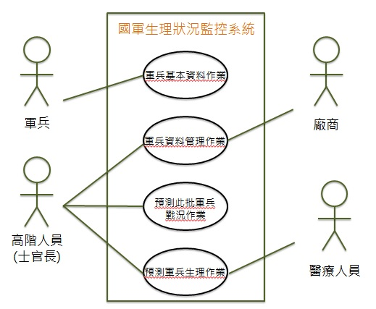

Slide 11
最重要的使用案例
PART FIVE

Slide 12
使用案例說明 | 軍兵資料管理作業
使用案例描述 | 高階人員(士官長)能夠得知軍兵詳細生理數據以便分析生理狀況
主要參與者 | 高階人員(士官長)
利害關係人與目標 | 高階人員(士官長):管理軍兵分布以及應對處理 系統管理員：系統後臺管理以及維護
前置作業 | 即將使用手機app圖示登入系統，並且無登入紀錄
後製條件 | 系統給予使用者權限做資料查詢動作
主要成功情節 | 參與者 | 系統
 | 1.點選app圖示進入系統 2.操作人員登入帳號 3.操作人員點選軍兵頭像圖示以查看詳細生理資訊 | 1.1 啟動登入主畫面 2.1 進入軍兵生理狀況查詢頁面 3.1 顯示軍兵生理狀況詳細資訊
例外情節 | 若系統管理者進入維護狀態：暫停操作人員登入，讓管理者進行維護動作
其他需求 | 會員帳號必須是email格式 ; 密碼必須具有英文和數字，長度至少為八位

Slide 13
使用案例說明 | 軍兵基本資料作業
使用案例描述
主要參與者
前置作業
後製條件
主要成功情節 | 參與者 | 系統
例外情節
其他需求

Slide 14
使用案例說明 | 預測軍兵生理作業
使用案例描述
主要參與者
利害關係人與目標
前置作業
後製條件
主要成功情節 | 參與者 | 系統
例外情節
其他需求

Slide 15
使用案例說明 | 預測此批軍兵戰況作業
使用案例描述
主要參與者
利害關係人與目標
前置作業
後製條件
主要成功情節 | 參與者 | 系統
例外情節
其他需求

Slide 16
系統畫面
PART FIVE

Slide 17

此為初始登入介面
國軍生理即時監控系統
帳號：
密碼：
登入

Slide 18
國軍生理即時監控系統
狀況評估 軍兵編號 生理數值
如士兵生理狀況良好，無任何異常，狀況評估良好會顯示為綠色，普通則為黃色。

Slide 19
國軍生理即時監控系統
狀況評估 軍兵編號 生理數據
當士兵生理狀況不佳，心跳過高過低、脈搏等等生理數據異常時，可能導致戰力值下降，頭像會顯示紅色以示警戒。

Slide 20
國軍生理即時監控系統
軍兵編號：
0006
血壓/心跳/血氧濃度：
93mmHg/63BPM/96%
狀況評估：危險
ｘ
點擊士兵頭像時，頭像會持續閃爍，可以追蹤軍兵定位，以便於對士兵生理狀況做即時的處理。

Slide 21
系統活動圖
PART SEVEN

Slide 22
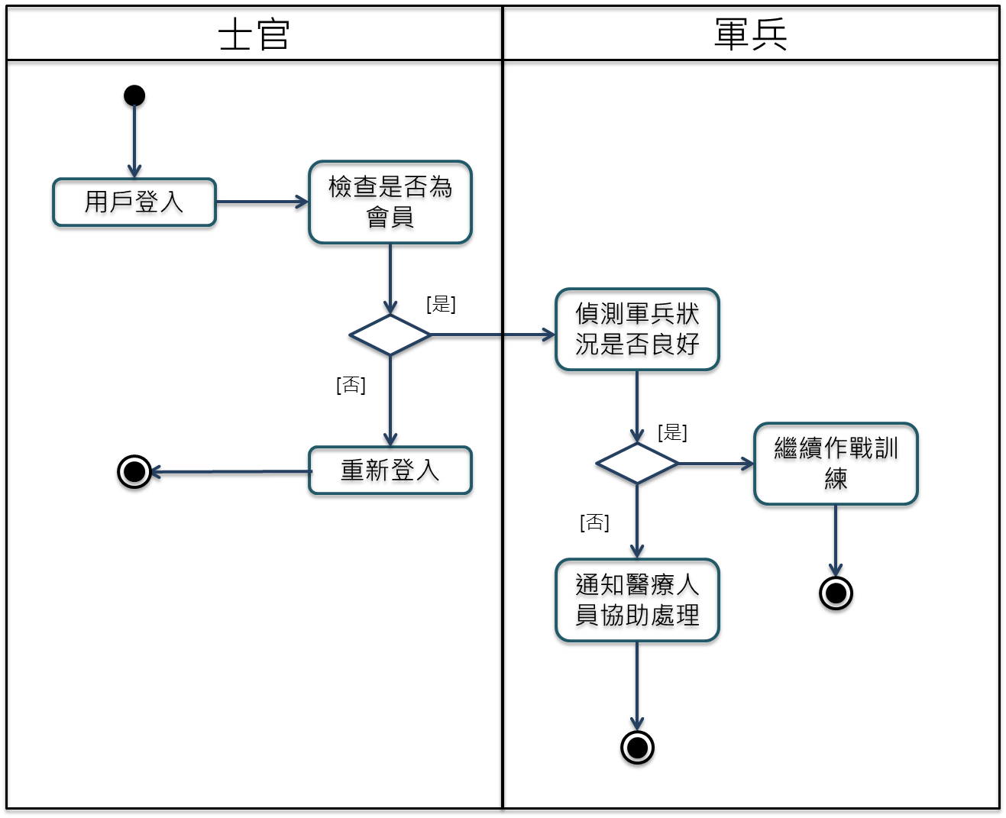

Slide 23
THANK YOU FOR WATCHING
指導教授
蘇國瑋
組員
0524008 陳建宇
0524026 朱善美
0524066 劉忠守

